Slide 1
Polymères
Agrégation 2020
CHAPON MATTHIS

Slide 2
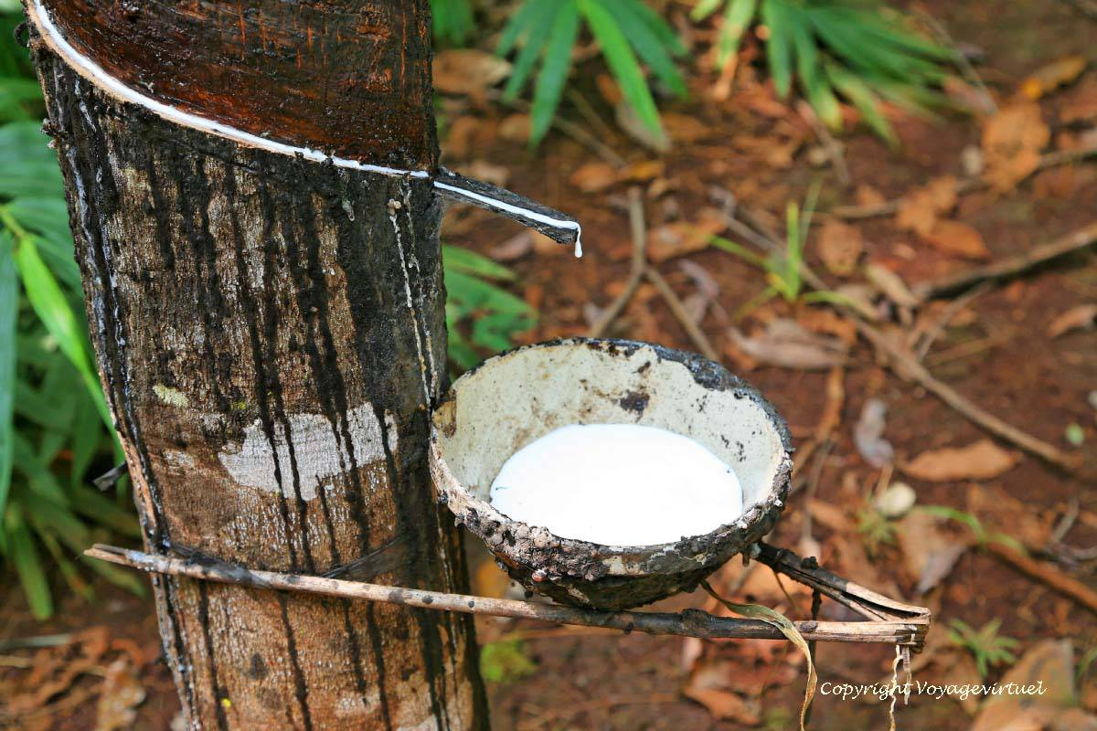
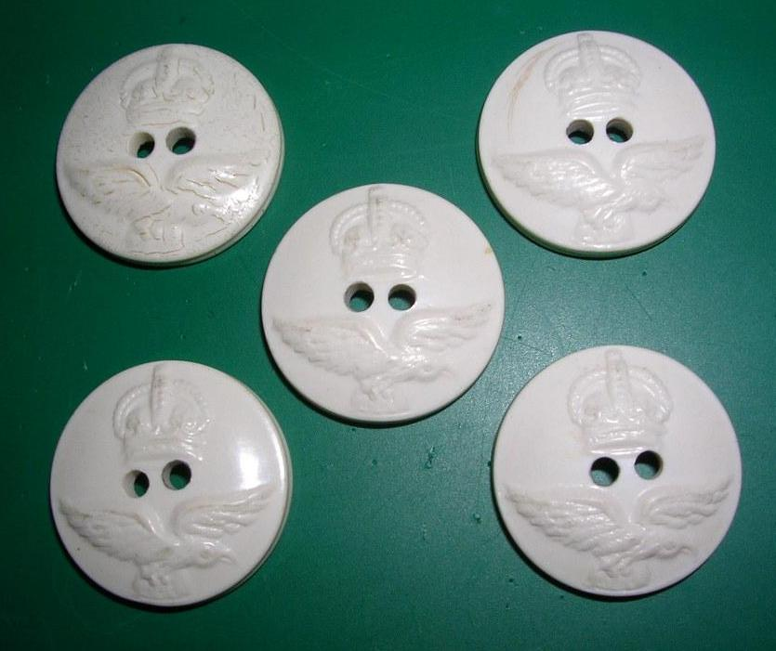
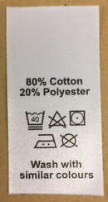
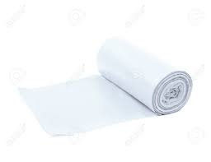
Où trouve-t-on les polymères ?
Latex obtenu par « saignées »
sur l'écorce du tronc de l'hévéa
Bouton en Galalithe
Polyester dans
les vêtments
Sacs en polyethylène

Slide 3
Extraction de la caséine du lait
Ajout de l’acide acétique
Essorage pour récupérer la caséine précipité
Lait
(250 mL)

Slide 4
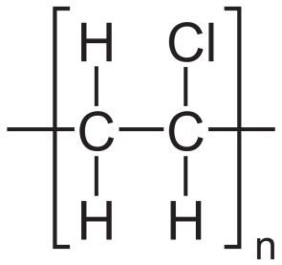
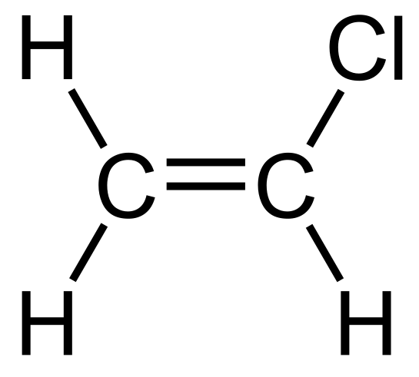

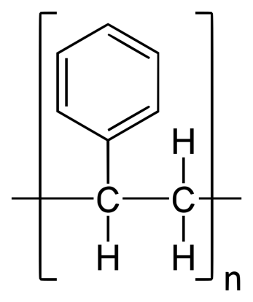
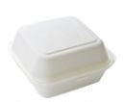
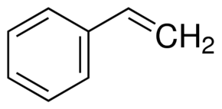
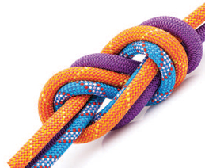
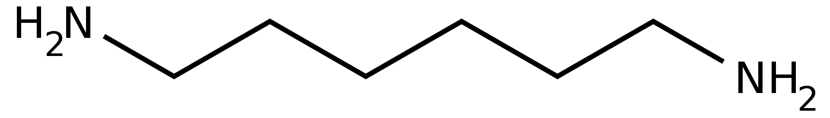
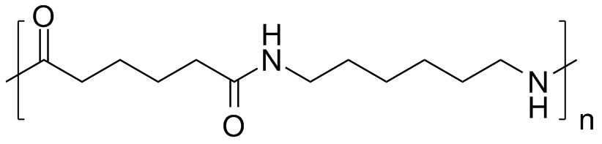
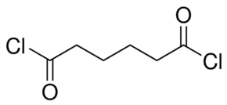
Exemple de polymères synthétiques
Polymère | Représentation | Monomère | Utilisation
Polychlorure de vinyle
Polystyrène
Nylon 6-6

Slide 5
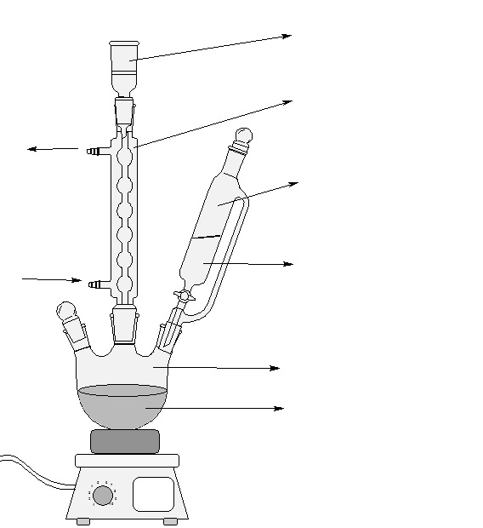
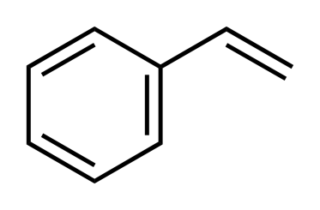
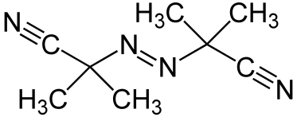
Synthèse du polystyrène
1
2
3
reflux
Sortie d’eau
Ampoule de coulée
Éthanol
Toluène (10mL)
Arrivée d’eau
Styrène (5,0mL, soit 4,4.10⁻² mol)
+ AIBN (2,0mL, soit 4,1.10⁻⁴ mol)
Isolement du polystyrène
Essorage sous pression réduite
+ lavage avec de l’éthanol (2x5mL)
http://btsmetiersdelachimie.eklablog.com

Slide 6
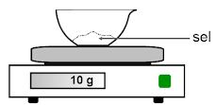
Synthèse du polystyrène
4
Etuvage à 80°C
5
Détermination du rendement
Polystyrène
synthétisé

Slide 7
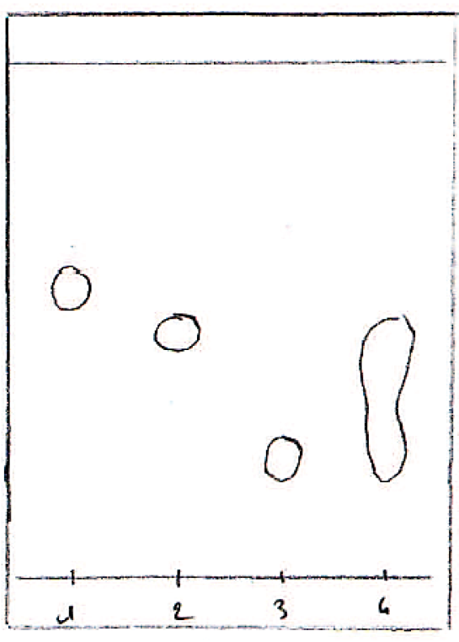
Observation de la polydispersité
Plaque de Silice
Produit
Éluant
N-heptane/1,4-dioxane
25/22
M=3 460 g/mol
M=139 000 g/mol
M=9 630 g/mol

Slide 8
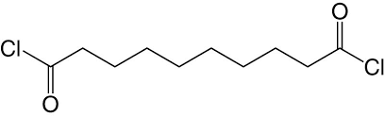

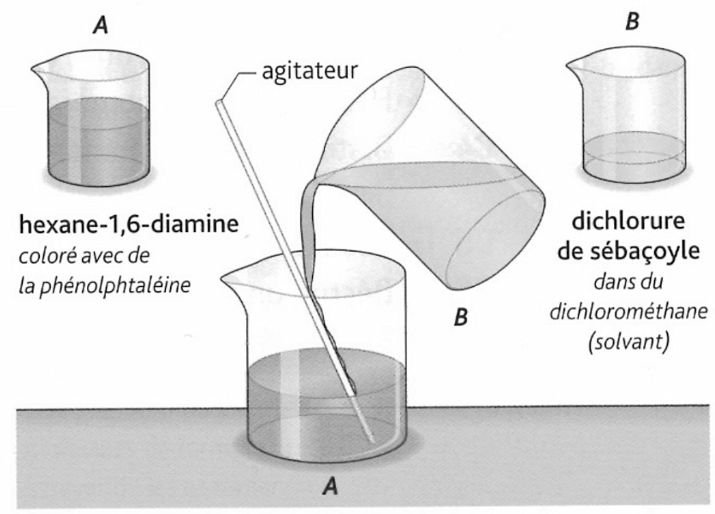
Synthèse du Nylon 6-10
A
B
+
Hydroxyde de sodium
+
Hexane-1,6-diamine
(coloré avec de la phénolphtaléine)

Slide 9
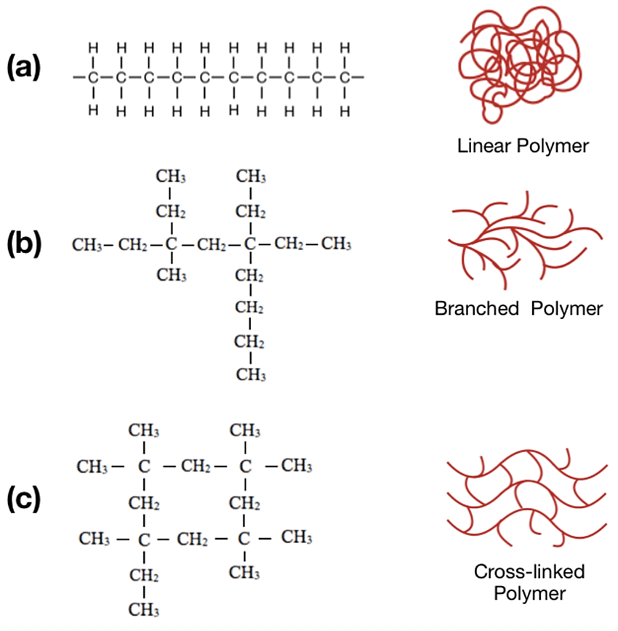
Structures des polymères
Polymère
linéaire
Polymère ramifié
Polymère réticulé

Slide 10
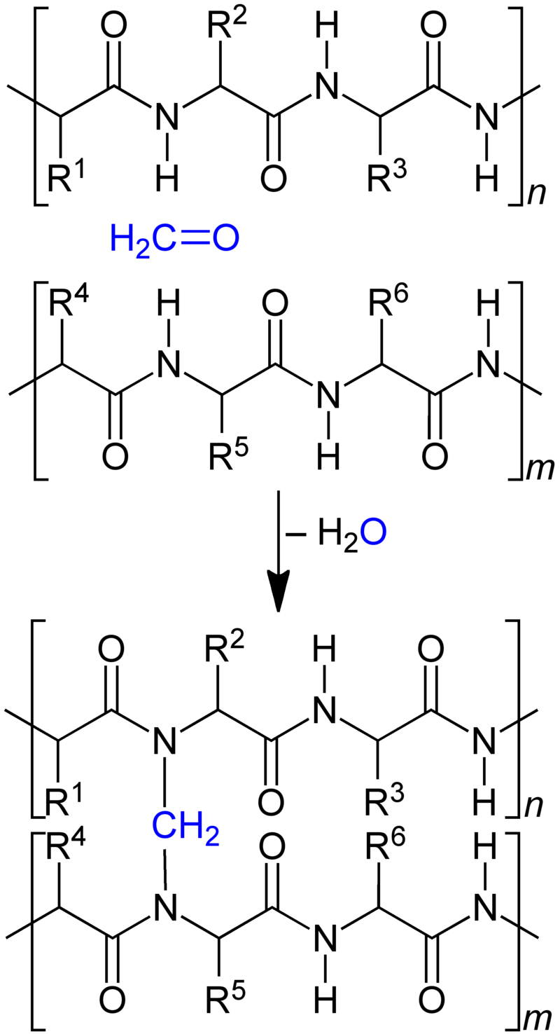
Polymère réticulé : la Galalithe

Slide 11
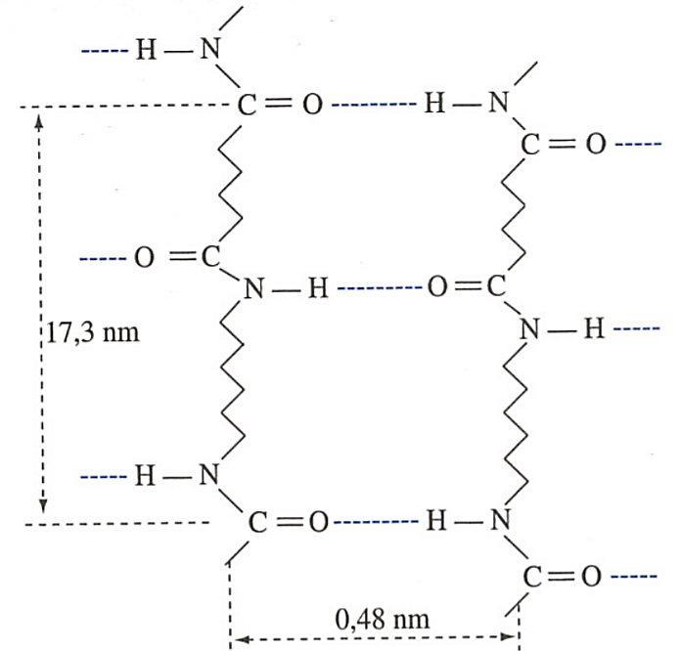
Liaisons hydrogène : le Nylon 6-6

Slide 12
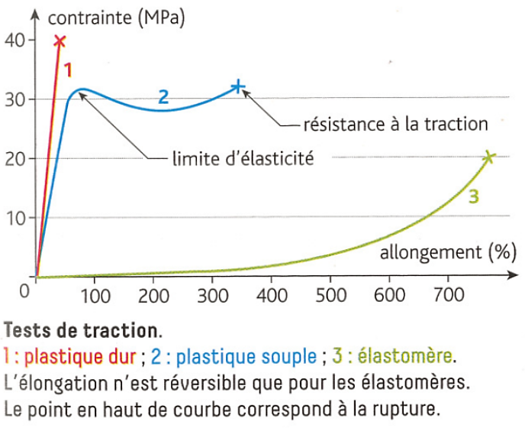
Propriétés mécaniques

Slide 13
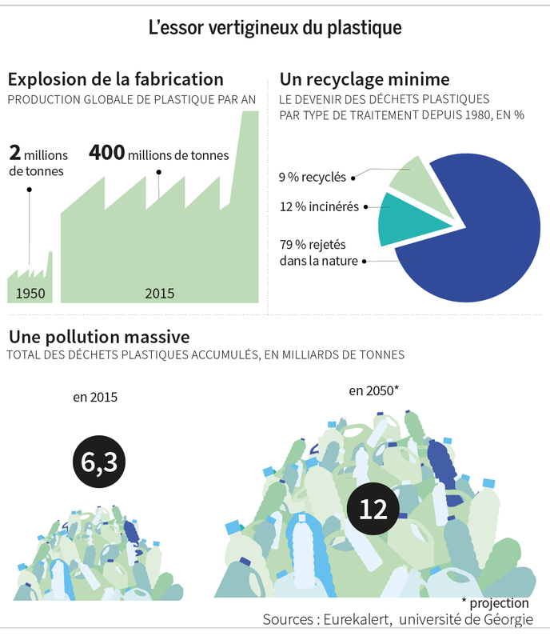
L’essor vertigineux du plastique

